Slide 1
计算速度的解决思路
庞亮
2022.2.28

Slide 2
计算速度遇到的问题
前端出现丢帧导致无法正常播放仿真的原因是后端计算速度不够
仿真步长 0.1 秒，一倍速下前端需要播放 10 帧的数据，但后端不能在 1 秒内生成 10 帧数据返回给前端
已进行的优化一处优化是一帧中的车辆信息比较多时，比如超过 2000 辆时，将车辆信息转换为返回给前端的帧耗时较长，对齐进行并行化后超过 7000 辆车才会出现生成不过来的情况

Slide 3
计算速度的解决思路一：单机优化
当前 CPU 的利用率还不是很高，只有百分之三十几，继续寻找可以优化计算速度的地方并进行优化，但上限受硬件限制，效果提升可能有限
步长可以根据比例尺大小调整，比如比例尺较小的时候，显示的范围大，车辆在屏幕上的移动可能都不超过一个像素，没有必要使用0.1秒的步长，可以动态调整
后端数据不实时传递给前端，计算以后暂存起来，这样数据量大的时候CPU有较充分的时间计算，但是会导致画面延迟

Slide 4
计算速度的解决思路二：分布式
采用分布式计算
①按地图划分：将路网划分为子区域，每台主机计算一个子区域的车辆，相对复杂，需要采取策略解决车辆穿越子网边界的信息交换以及边界车辆状态的同步问题
②按任务划分：以仿真任务为功能单元，每个仿真引擎执行独立的仿真任务，各个仿真引擎之间相互独立、互不干扰，再通过主进程做统一的任务调度和仿真引擎管理

Slide 5
计算速度的解决思路二：分布式
按地图划分：
划分子网要考虑两个问题：①尽量减少车辆穿越路网的通信消耗，这要求穿越子网边界的车流尽量少，让相邻的子网仿真由同一个主机计算。②每一个主机的计算数据应当尽量相仿，即负载均衡
主进程进行全局调度，对于更新后的车辆，判断该车是否穿越了子网，进入了哪一个子网，将信息打包发送。再将原进程中的车辆信息删除，在新进程中创建新的车辆信息。新创建的车辆则在下一步长开始时，在新的路网中从新并行仿真
优缺点：优点是可以应对变化可以拓展，缺点是需要处理穿越子网的数据传输，需要考虑最小化通讯开销算法和负载均衡算法，工作量很大，需要做长期规划

Slide 6
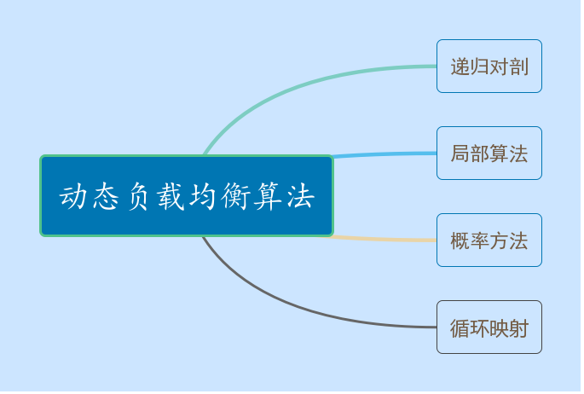
计算速度的解决思路二：分布式
直接按主机数量将交通小区合并为几个区域（估计任务量），可以减少工作量，但是会造成主机负载不均衡，可能造成硬件资源浪费
如果做动态负载均衡：

Slide 7
计算速度的解决思路二：分布式
按任务划分：
每个仿真引擎都是一个独立的进程或者安装在Docker容器中，主进程负责仿真引擎或Docker容器的创建及回收。每个引擎负责一部分任务数据的计算
采用Kafka或者其他消息队列的形式作为任务管理端和仿真引擎的消息数据通信
优缺点：优点是实现思路相对清晰，缺点是没有拓展性，无法动态负载均衡，导致主机资源浪费，如果地图扩大主机不够用，又要继续细分任务，不太实用

